Slide 1
硕士学位论文答辩
基于多元时序的分布式集群异常检测研究
硕士学位论文答辩
AUTHORS
INSTITUTION
答辩人：杨婧雯 指导老师：裴昶华 企业导师：陈斌
中国科学院大学 计算机网络信息中心 · 2026年5月6日
01/ 29

Slide 2
PART 01
研究背景与意义
分布式集群异常检测的挑战与本文切入点
基于多元时序的分布式集群异常检测研究
02/ 29

Slide 3
背景 · 01
分布式集群异常检测面临负载波动与阈值依赖双重挑战
分布式集群（Hadoop、K8s）是云计算核心基础设施，节点故障直接影响业务连续性
负载相关指标（如RPC连接数）正常范围随全局负载无规律波动，难以定义"正常"
固定阈值适应性差；深度学习方法在高负载时易将正常升高误判为异常
运维经验启发：负载均衡下各节点行为高度相似，偏离群体模式者更可能异常
基于多元时序的分布式集群异常检测研究
03/ 29

Slide 4
背景 · 01
本文引入节点维度，构建"时间×指标×节点"三维分析范式
现有方法（时间×指标）
本文方法（+节点维度）
现有方法（时间×指标）
本文方法（+节点维度）
仅分析时间和指标两个维度
学习单节点历史"正常模式"
负载波动频繁时误报率高
依赖大量标注数据调优阈值
新增节点维度，利用群体一致性
对比节点间行为差异判断异常
无需定义绝对"正常范围"
基于极值理论自适应确定阈值
基于多元时序的分布式集群异常检测研究
04/ 29

Slide 5
贡献 · 01
本文围绕三个场景提出从算法到系统的完整解决方案
① CSAD-AT算法：多视角曲线相似性评分 + I-SPOT自适应阈值 → 单指标场景 F1 = 0.9864
② NSFusion框架：数值 + 形状双视角融合 → 多指标场景 Acc@5 = 83.81%
③ 检测与监控系统：四层架构，常态化自动巡检 + 三级告警机制
基于多元时序的分布式集群异常检测研究
05/ 29

Slide 6
PART 02
论文主体
CSAD-AT · NSFusion · 检测系统
基于多元时序的分布式集群异常检测研究
06/ 29

Slide 7
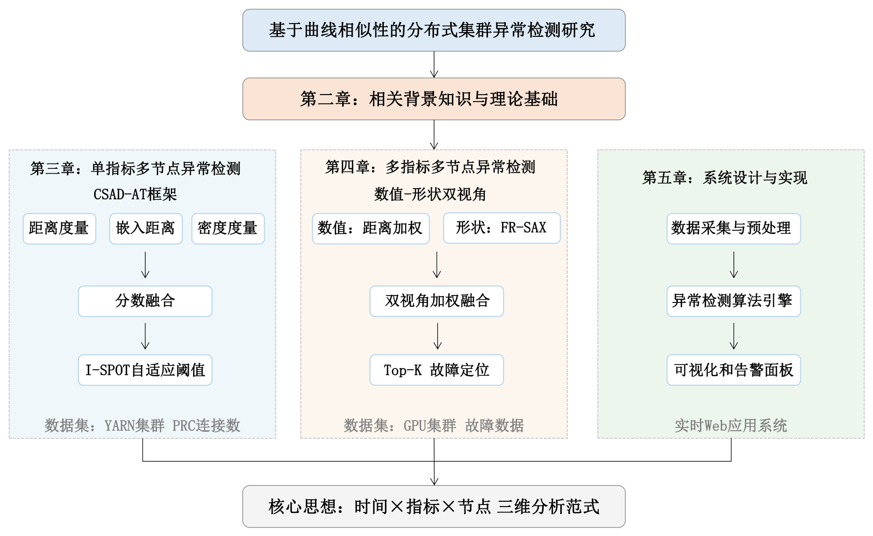
框架 · 02
研究从单指标到多指标逐步推进，最终落地为完整系统
论文研究内容框架图
基于多元时序的分布式集群异常检测研究
07/ 29

Slide 8
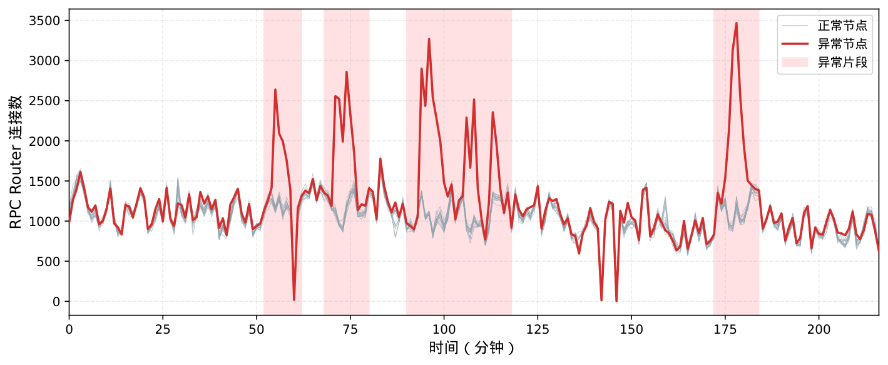
数据集 · 02
联通YARN集群数据揭示"正常聚集、异常离群"的行为规律
来源：联通大数据YARN生产集群
指标：RPC Router连接数
训练集30天 + 测试集8天，30节点
异常比例7.85%，含105个异常片段
标注：多算法初筛 + 运维专家判读
测试集典型异常片段可视化（红色为异常节点）
基于多元时序的分布式集群异常检测研究
08/ 29

Slide 9
基线评估 · 02
六种主流多元时序检测算法在本场景F1均低于0.70
MAD-GAN表现最优，F1仅0.6891；TranAD精确率0.89但召回率仅0.39
根本原因：这些方法学习单节点历史模式，无法应对负载波动带来的基线漂移
负载均衡类指标的"正常"随全局负载变化，基于历史模式的学习思路失效
基线：TranAD, USAD, OmniAnomaly, GDN, MAD-GAN, MTAD-GAT
基于多元时序的分布式集群异常检测研究
09/ 29

Slide 10
曲线相似性 · 02
基于曲线相似性的三种方法最优参数下F1均超过0.96
欧氏距离：数值空间直接度量节点间差异，F1 = 0.9741
自编码器嵌入：深度特征空间度量曲线形态差异，F1 = 0.9691
DBSCAN密度偏离：局部密度视角识别孤立节点，F1 = 0.9632
核心思想：对比节点间行为差异，而非学习绝对正常模式 → 对比基线提升超30%
基于多元时序的分布式集群异常检测研究
10/ 29

Slide 11
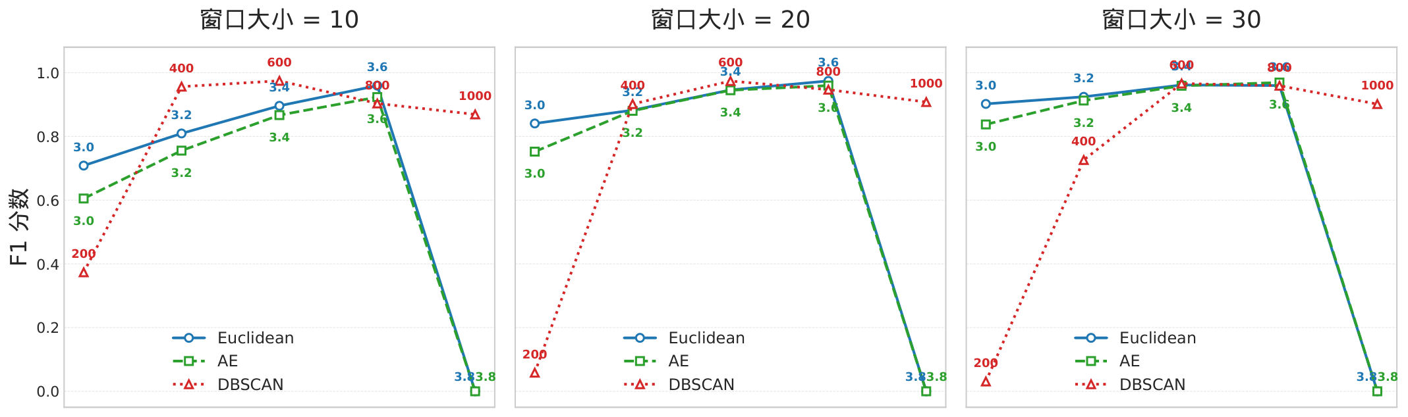
问题 · 02
阈值"悬崖效应"：参数微调2.8%即导致F1骤降至零
最优阈值处于极窄区间内
阈值3.6→3.8，F1从0.97跌至0
不同集群最优阈值不可复用
人工调参需大量标注数据
→ 亟需自适应阈值机制
三种方法F1随阈值变化的折线图
基于多元时序的分布式集群异常检测研究
11/ 29

Slide 12
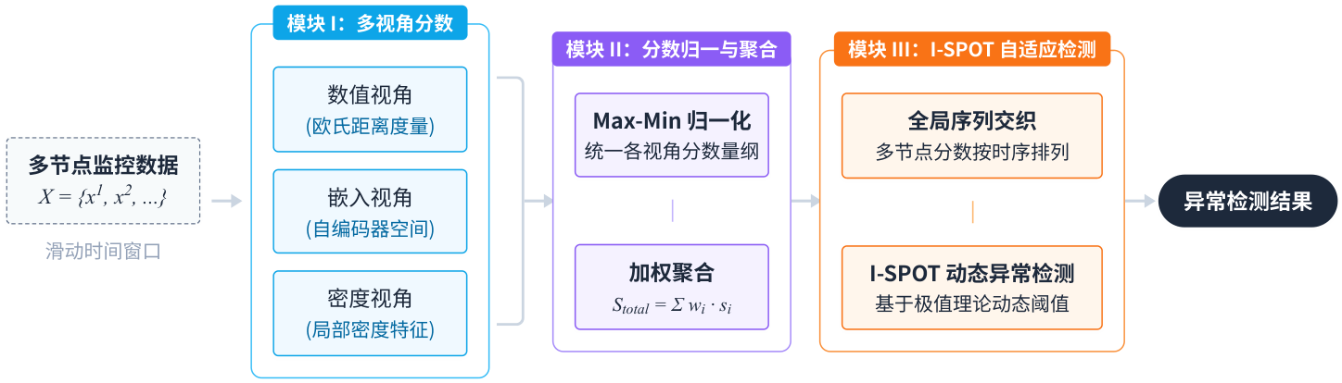
CSAD-AT · 02
CSAD-AT整合多视角评分、归一化聚合与I-SPOT自适应阈值
CSAD-AT算法整体架构：多视角评分 → 归一化聚合 → I-SPOT阈值检测
基于多元时序的分布式集群异常检测研究
12/ 29

Slide 13
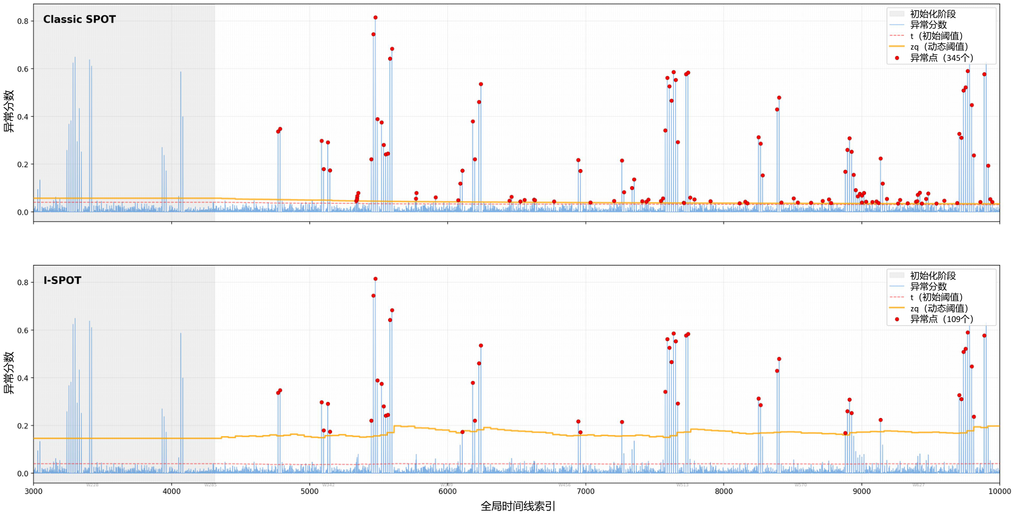
I-SPOT · 02
I-SPOT包容性更新策略解决经典SPOT的阈值衰减问题
经典SPOT：排除超阈值数据→数据池收缩→阈值衰减→误报螺旋（P=0.32）
I-SPOT改进：所有数据纳入FIFO池 + 周期性GPD重估 → 阈值稳定（P=1.00）
F1：0.4870 → 0.9864，提升约50个百分点
经典SPOT（上）阈值持续下降；I-SPOT（下）阈值保持稳定
基于多元时序的分布式集群异常检测研究
13/ 29

Slide 14
结果 · 02
CSAD-AT无需人工调参，F1达0.9864，全面超越对比方法
CSAD-AT：P = 1.0000，R = 0.9732，F1 = 0.9864（无人工阈值）
优于最优单方法（欧氏距离 + 最优阈值，F1 = 0.9741）
优于经典SPOT组合（F1 = 0.4870，因阈值衰减导致大量误报）
消融实验证实三种视角互补：融合后召回率从0.92提升至0.97
基于多元时序的分布式集群异常检测研究
14/ 29

Slide 15
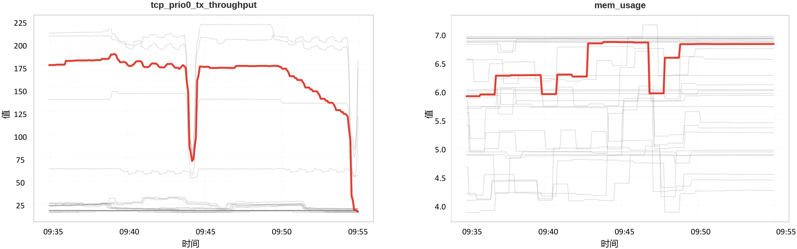
多指标挑战 · 02
多指标场景带来算法效率约束与异常异质性双重新挑战
数据规模：10+指标 × 500~700节点
自编码器需逐指标训练，效率瓶颈突出
不同指标对同一故障敏感度差异大
→ 需要轻量化 + 多视角互补的新方案
GPU集群故障案例：左为核心异常指标，右为弱相关指标
基于多元时序的分布式集群异常检测研究
15/ 29

Slide 16
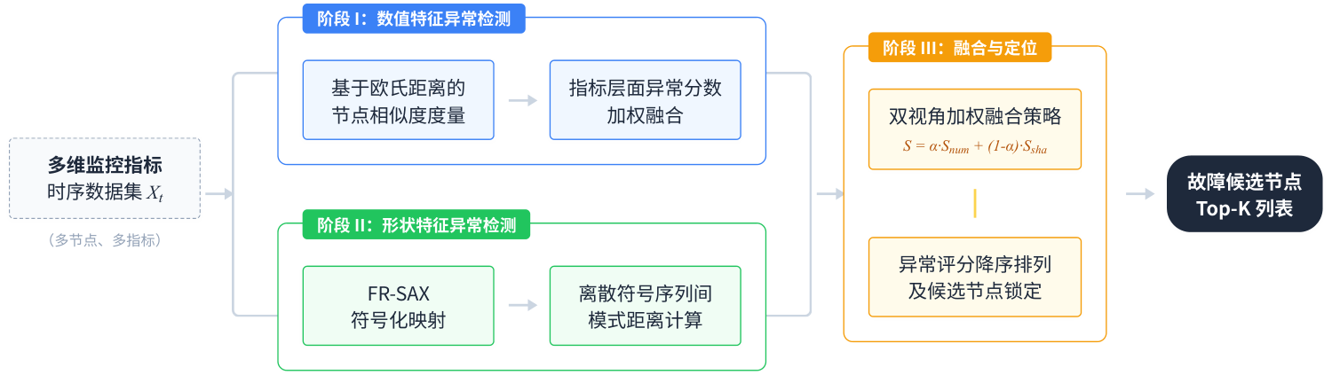
NSFUSION · 02
NSFusion从数值幅度和曲线形态两个互补视角进行检测
NSFusion算法框架：数值特征检测 + FR-SAX形状特征检测 → 加权融合
基于多元时序的分布式集群异常检测研究
16/ 29

Slide 17
FR-SAX · 02
FR-SAX保留全分辨率并采用严格距离计算，增强形态敏感性
传统SAX
FR-SAX（本文改进）
传统SAX
FR-SAX（本文改进）
分段聚合降维 → 丢失细节
相邻符号距离 = 0
忽略微小的形态偏差
适合通用相似性搜索
取消分段聚合 → 全分辨率
符号不同即计算实际距离
捕捉细粒度形态异常
无需训练，计算高效
基于多元时序的分布式集群异常检测研究
17/ 29

Slide 18
结果 · 02
NSFusion融合方法Acc@5=83.81%，定位精度优于所有对比方法
NSFusion融合：Acc@5 = 0.8381，Avg Rank = 1.18（最优）
马氏距离基线：Acc@5 = 0.4532（高维协方差估计不准）
CVAE基线：Acc@5 = 0.8376，Avg Rank = 1.46（需预训练，定位精度较低）
NSFusion优势：无需训练、仅需CPU、可解释性强、即插即用
测试集：105个真实GPU集群故障案例，覆盖GPU/网络/PCIe/NCCL等故障类型
基于多元时序的分布式集群异常检测研究
18/ 29

Slide 19
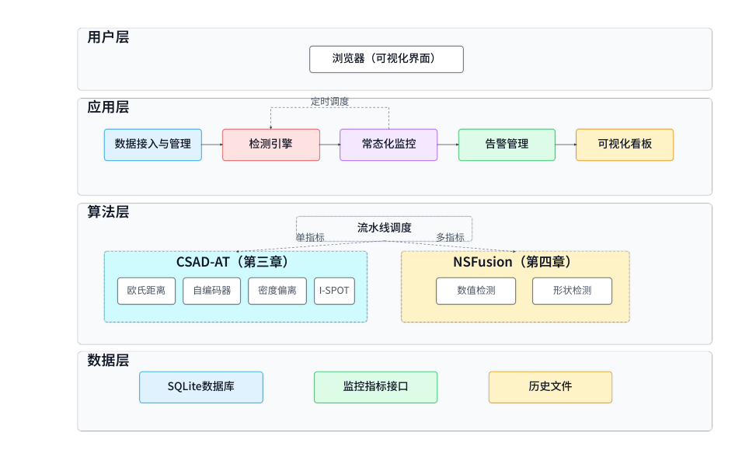
系统 · 02
四层架构系统实现从数据采集到告警通知的完整监控闭环
四层：用户层 + 应用层 + 算法层 + 数据层
集成CSAD-AT和NSFusion双检测引擎
APScheduler定时巡检 + 三级告警机制
对接Prometheus，单次巡检约20秒
集群节点异常检测系统总体架构
基于多元时序的分布式集群异常检测研究
19/ 29

Slide 20
PART 03
评阅专家意见应答
三位评阅专家意见及修改情况
基于多元时序的分布式集群异常检测研究
20/ 29

Slide 21
学术意见 · 03
三位专家的主要学术意见均已逐一修改落实
【专家一】第五章缺少系统框架图 → 新增系统总述段落及图5-1架构图
【专家二】DBSCAN与LOF设计演进关系不清 → 补充从离散标签到连续评分的动机说明
【专家二】第四章缺少同类型基线对比 → 补充CVAE深度生成模型作为基线
【专家三】章标题未体现"时序"概念 → 修改第三、四章标题，与论文大题目呼应
基于多元时序的分布式集群异常检测研究
21/ 29

Slide 22
规范意见 · 03
格式规范与写作问题已全文排查并系统性修正
AI写作痕迹：清理8处程式化过渡词，重写对仗式评述和过度拔高用语
图片规范：统一全文图片字体大小和加粗样式
过短段落：合并四个章节中的单句独立成段
公式标点：规范12处公式的标点与后续文本缩进关系
摘要用词："基于多元时序曲线相似性"修正为与论文标题一致的表述
基于多元时序的分布式集群异常检测研究
22/ 29

Slide 23
PART 04
总结与展望
主要贡献与未来研究方向
基于多元时序的分布式集群异常检测研究
23/ 29

Slide 24
CONCLUSIONS
三项贡献构建了从算法到系统的完整异常检测方案
① CSAD-AT：多视角曲线相似性 + I-SPOT自适应阈值 → 单指标场景 F1 = 0.9864
② NSFusion：数值 + 形状双视角融合 → 多指标场景 Acc@5 = 83.81%
③ 完整检测系统：常态化巡检 + 多级告警，端到端20秒完成检测
未来方向：(1) 异构集群与节点拓扑感知 (2) 在线增量学习与概念漂移适应 (3) 异常根因分析与智能运维闭环
基于多元时序的分布式集群异常检测研究
24/ 29

Slide 25
PART 05
课程学习
（待补充课程信息）
基于多元时序的分布式集群异常检测研究
25/ 29

Slide 26
课程学习 · 05
课程学习情况
（请补充：课程名称、成绩、学分等信息）
基于多元时序的分布式集群异常检测研究
26/ 29

Slide 27
PART 06
参与项目及发表论文
（待补充科研成果）
基于多元时序的分布式集群异常检测研究
27/ 29

Slide 28
科研成果 · 06
参与项目及发表论文
（请补充：参与的科研项目名称及角色）
（请补充：已发表或投稿的论文信息）
基于多元时序的分布式集群异常检测研究
28/ 29

Slide 29
致谢 · 07
致谢
（请补充致谢内容）
基于多元时序的分布式集群异常检测研究
29/ 29

